Slide 1
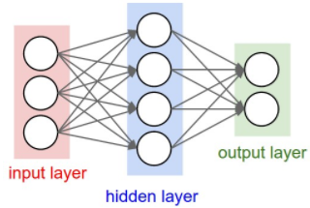
YBS519
Yapay Zeka ve Uygulamaları
Bölüm 1
Giriş
Gaziantep Üniversitesi
Yönetim Bilişim Sistemleri, Tezsiz Yüksek Lisans Programı
http://www1.gantep.edu.tr/~bingul/ai
Şubat 2022

Slide 2
YBS519
Dersin Web sayfası
http://www1.gantep.edu.tr/~bingul/ai/
Programlama Dili MATLAB 2018+
Ders Saati Salı 19:00-20:00

Slide 3
Kitaplar
MATLAB
Yapay Zeka ve Mühendislik Uygulamaları
Yazar: Cemalettin Kubat
Yayınevi : Abaküs

Slide 4
Kitaplar
Yapay Zeka
Problemler - Yöntemler - Algoritma
Yazar: Vasif Vagifoğlu Nabiyev
Yayınevi : Seçkin Yayıncılık

Slide 5
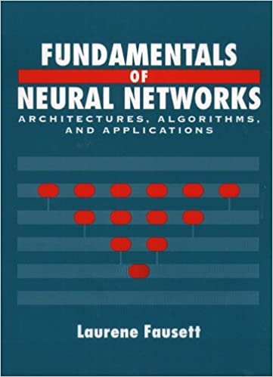
Kitaplar
Fundamentals of Neural Networks
Architectures, Algorithms and Applications
Yazar: Laurene Fausett
Yayınevi : Prentice-Hall Inc.

Slide 6
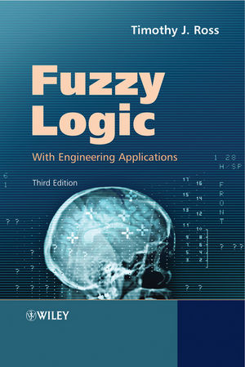
Kitaplar
Fuzzy Logic with
Engineering Applications
Yazar: Timothy J. Ross
Yayınevi : Wiley

